Slide 1
개인화 뉴스 브리핑
원하는 뉴스를, 선택한 시간에 이메일로
AI 기반 이메일 구독 서비스
박경연 · 고승희 · 김현서 · 윤지민
01
Notes:
프로젝트 목적과 대상: 사용자 요청 및 docs/02_프로젝트_기획서_개인화_뉴스_브리핑.md 1절. 역할: 동일 문서 12절.

Slide 2
문제 정의
뉴스 자동화의 구축과 운영이
사용자의 부담으로 남습니다
코드와 노코드 도구로 원하는 뉴스를 받을 수 있지만,
수집 경로와 요약 방식, 예약 발송을 연결하고 관리해야 합니다.
구축 과정
도구 선택 수집·요약 연결 발송 설정 오류 대응·관리
02
Notes:
문제 정의는 사용자 제공 기획 의도와 README.md의 프로젝트 목적에 근거한 가설이다. 사용자 조사나 절감 시간 측정 결과를 주장하지 않는다.

Slide 3
해결 접근과 이용 흐름
구축과 운영은 서비스가 맡고,
사용자는 원하는 뉴스와 시간을 선택합니다
01
Google 로그인
로그인 계정의 이메일을 수신 주소로 사용
02
뉴스 주제 선택
관심 분야와 선택 키워드 설정
03
시간·기간 선택
한국 시간 0~23시, 1·2·4주
04
이메일 수신
다음 날부터 정기 발송, 웹에서 설정·해제
03
Notes:
사용자 요청, 기획서 1·3·4절, REQUIREMENTS.md FR-01~06. 실제 수신 주소는 직접 이메일 입력이 아니라 Google 로그인 계정의 이메일이다. 시간은 KST이며 정기 발송은 가입 다음 날부터다.

Slide 4
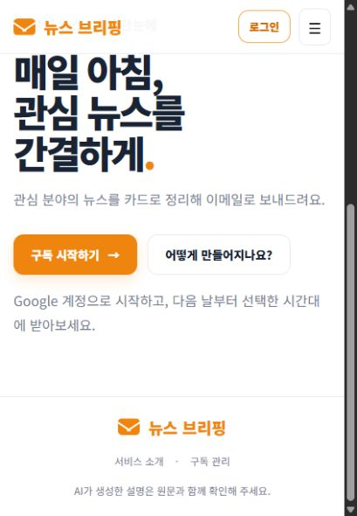
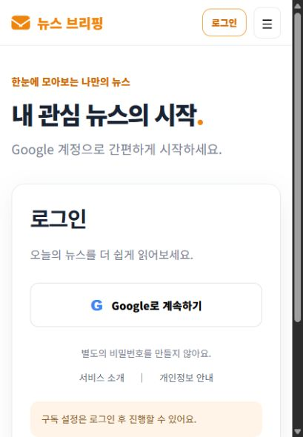
배포 화면과 로그인 동선
구독 시작과 Google 로그인
랜딩에서 구독을 시작하면
Google 로그인 화면으로 이동합니다.
계정 이메일을 사용하므로
수신 주소를 따로 입력하지 않습니다.
배포 사이트 실제 캡처 · 로그인 전 화면
04
Notes:
직접 방문·화면 캡처: https://ai-news-card-frontend.vercel.app/ 및 /login, 2026-10-10 KST. assets/06-landing-action.jpg, assets/02-login.jpg. 랜딩에서 구독 시작 버튼 클릭으로 로그인 페이지 이동을 확인했다. 로그인 완료·구독 저장·메일 수신은 이번 관찰에서 확인하지 않았다.

Slide 5
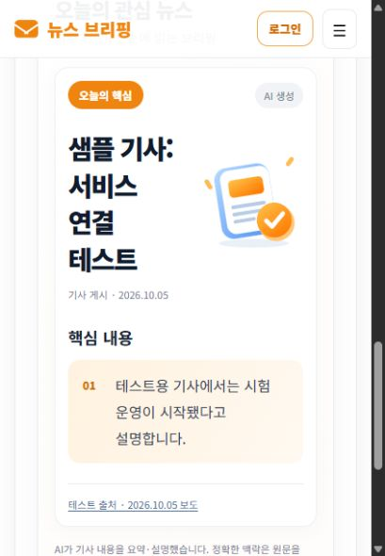
뉴스 카드 표현
오늘의 핵심과 필요한 배경
핵심 카드 1장에 원문 출처를 표시합니다.
유효한 과거 근거가 있으면 배경 카드를
최대 1장 추가합니다.
AI 표시와 원문 링크를 함께 제공합니다.
이미지 렌더링 실패 시 텍스트로 대체합니다.
사이트의 가상 샘플 · 실제 뉴스·수신 결과 아님
05
Notes:
직접 방문·화면 캡처: https://ai-news-card-frontend.vercel.app/service, 2026-10-10 KST. assets/05-card-detail.jpg. 샘플 선택에서 핵심 1장/최대 길이 2장 전환을 확인했다. 사이트는 연결 확인용 가상 데이터라고 명시하므로 실제 뉴스 생성·메일 수신 증거로 사용하지 않는다. 구현: frontend/card-template.js, engine/card_images.py.

Slide 6
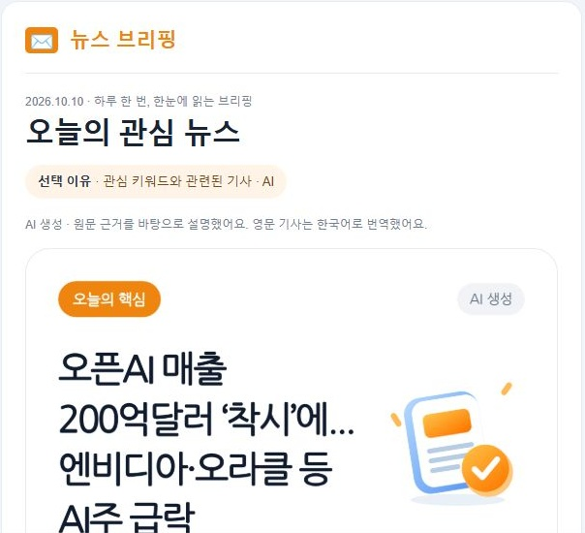
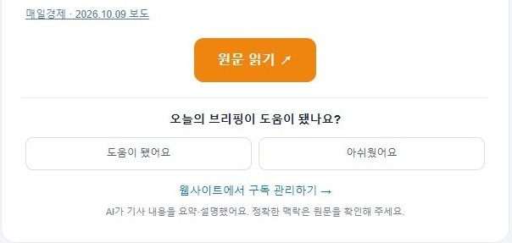
실제 이메일 수신 화면
원문 확인과 피드백 동선
수신 메일 본문 실제 캡처 · 2026.10.10
사용자 피드백 결과는 아직 작성하지 않았습니다.
06
Notes:
사용자가 제공한 Gmail 메일을 2026-10-10 KST 직접 열어 확인했다. 메일 제목: [뉴스 브리핑] 2026.10.10 · 오늘의 관심 뉴스. 본문의 관심 키워드 AI, 카드 이미지, 출처·원문 링크, 피드백·구독 관리 링크를 확인했다. assets/07-email-top.jpg 및 assets/08-email-links.jpg. 개인정보가 있는 Gmail 헤더는 캡처에서 제외했다. 링크 클릭·피드백 제출·구독 변경은 수행하지 않았다. 이 메일 한 건의 수신 확인이며 수신율이나 정기 발송 전체 검증 결과는 아니다.

Slide 7
핵심 처리 과정
01
수집·저장
RSS와 기사 본문·날짜·분야를 검사하고 저장
02
개인화 선별
최근 24시간 후보에서 키워드 우선, 없으면 관심 분야로 대체
03
과거 근거 검색
동일 분야의 유효한 과거 기사에서 배경 근거 검색
04
AI 생성·검사
원문 발췌 카드 JSON을 생성하고 구조·근거·수치를 검사
05
표현·전송
필요한 한국어 변환, 이미지 렌더링, 개인별 메일 조립·SMTP
07
Notes:
근거: engine/runtime.py run_connected, engine/selection.py select_article, engine/card_builder.py GenerationCardBuilder, engine/pipeline.py, engine/mail_assembly.py. 기획서의 자유 요약 표현보다 현재 발췌 기반 코드 동작을 우선했다.

Slide 8
생성형 AI의 역할과 검증
LLM이 수행하는 작업
코드가 검사하는 기준
원문에서 핵심 사건과 근거를 발췌·구성
검색된 과거 기사로 배경 카드 구성
영문 중심 표시 문구를 한국어로 변환
JSON 구조와 표시 길이
발췌 문장과 원문 근거의 일치
수치 메타데이터·명시 날짜·출처
번역 전후 숫자 표기 유지
개인화 선별은 설정·이력 기반 규칙입니다. 원문 사실성과 번역 의미의 완전한 판별은 보장하지 않습니다.
08
Notes:
근거: engine/card_prompt.py SYSTEM 및 PROMPT_VERSION, engine/cards.py 검증 함수, engine/generation.py, engine/localization.py. LLM은 발췌 기반 카드 JSON을 생성하며 한국어 변환은 별도 단계다. 개인화 선별은 규칙이며 피드백 학습은 구현되어 있다고 주장하지 않는다.

Slide 9
RAG 설계와 근거 선택
multilingual-e5-small과 Firestore 벡터 검색
384
5
3
임베딩 차원
검색 후보 최대
사용 근거 최대
같은 분야, 작업일 이전, 유효한 본문·출처·벡터를 가진 기사만 검색합니다.
기본 유사도 기준은 0.85이며, 모델 버전과 사용 근거 ID를 기록합니다.
유사도는 사실 확률이 아닙니다. 근거 부족·검색 실패 시 배경 카드를 생략합니다.
09
Notes:
근거: engine/embeddings.py E5Encoder 및 MODEL_REVISION, engine/firestore_rag.py FirestoreRagStore, engine/card_builder.py. 기획서 6·7절: 한국어 검색과 로컬 CPU 접근 선택 이유. 0.85는 코드 기본값이며 검증된 정확도 수치가 아니다. 검색 점수는 1 - cosine distance. 실제 RAG 사용자 효용 결과는 아직 포함하지 않는다.

Slide 10
시스템 구성
구성 | 기술 | 역할
사용자 화면 | HTML/CSS/JS · Vercel | 구독 설정·관리, 피드백 입력
인증·API | Firebase Auth · FastAPI | Google 로그인, 토큰·소유권 검사
데이터 | Cloud Firestore | 구독·기사·벡터·근거·발송 상태
AI 엔진 | Python · Chat API · E5 | 수집·선별·검색·카드 생성·검사
실행·전달 | Actions · Playwright · SMTP | 배치 실행, 이미지·메일 조립·전송
웹 데이터 처리는 Backend API를 거칩니다. 개인정보 정리는 독립 Actions 작업으로도 실행합니다.
10
Notes:
근거: REQUIREMENTS.md 6절, backend/pyproject.toml, frontend/vercel.json, engine/runtime.py, .github/workflows/engine-mail.yml 및 privacy-cleanup.yml. 프론트와 백엔드는 별도 Vercel 프로젝트, SMTP는 Actions 엔진 경로다.

Slide 11
기술 선택의 근거
선택 | 선택 이유 | 고려할 제약
FastAPI · Python | API와 기사·AI 처리 코드 연결 | 웹 API와 무거운 배치 실행 분리
Firebase · Firestore | 인증·문서·벡터·트랜잭션 구성 | 서버 IAM과 API 소유권 검사 필요
E5 로컬 임베딩 | 한국어 검색, CPU 실행·버전 고정 | 모델 준비와 실제 검색 품질 확인
GitHub Actions | 배치 실행 환경과 예약·수동 복구 | 예약 지연·누락 가능
HTML/CSS · Playwright | 검사된 텍스트와 카드 디자인 통제 | 폰트·이미지 용량·메일 표시 확인
카드 이미지는 고정 템플릿 렌더링으로 만듭니다. 생성형 이미지 모델은 사용하지 않습니다.
11
Notes:
근거: 기획서 7-1 기술 선택·대안·근거 및 5절, 현재 코드 frontend 화면/카드 템플릿, backend/pyproject.toml, engine/embeddings.py, engine/tools/render_cards.cjs와 card_render.py, .github/workflows/engine-mail.yml. 기술 선택 목적이지 비용 절감·성능 향상 측정 결과가 아니다. Vercel은 최신 구현에 맞춰 반영했다.

Slide 12
발송과 장애 대응 설계
중복 방지
고정 작업 ID와 Firestore 트랜잭션 선점, 완료 결과 재사용
불확실한 전송
SMTP 결과가 불명확하면 unknown으로 기록하고 자동 재발송 중단
대체 동작
RAG 근거 부족 시 배경 생략, 이미지 실패 시 텍스트 제공
호출 제한
동일 생성 작업 최대 2회, 명확한 일시 SMTP 실패만 최대 3회
개인정보
발송 직전 구독·삭제 상태 확인, 비밀값은 서버 설정·Secrets 관리
정기 발송과 미리보기 요청 모두 실제 수신 시각을 보장하지 않습니다.
12
Notes:
근거: engine/delivery.py, engine/firestore_runtime_store.py, engine/pipeline.py, engine/generation.py, backend/preview_mail.py, .github/workflows/engine-mail.yml, .github/workflows/privacy-cleanup.yml. 구현된 정책 설명이며 실서비스 가용률·수신율 측정 결과가 아니다.

Slide 13
사용자 피드백
13

Slide 14
개선 사항
14

Slide 15
서비스와 소스 코드
원하는 뉴스를 편리하게 받아보고 싶은 사람을 위한
AI 기반 이메일 구독 서비스
서비스
ai-news-card-frontend.vercel.app
GitHub
github.com/contest-p/ai-news-card
15
Notes:
서비스: https://ai-news-card-frontend.vercel.app/ . 저장소: https://github.com/contest-p/ai-news-card . 2026-10-10 직접 확인한 공개 웹 화면과 로컬 저장소 코드·기획서를 바탕으로 구성했으며 사용자 테스트 결과는 비워 두었다.

